Slide 1
周二16-17点上课班级

Slide 2
周二14-15点上课班级

Slide 3
专业英语 第一次课
陈剑勇 jychen@szu.edu.cn 13823278100
深圳大学、计算机与软件学院

Slide 4
课程目标和意义
提高逻辑思辨能力
培养敏锐洞察力--提高工作能力
提高中英文撰写能力
对毕业后研发工作有帮助
对毕业后文档撰写有帮助
大部分企业都已经进入国际市场，需要英文
提高演讲能力
提高工作中的交流能力
提高评判能力

Slide 5
知识、方法、智慧之间的关系
知识靠传授
方法靠示范
智慧靠启迪

Slide 6
文献在研究过程中的作用
确定研究方向，研究项目（点）
相关信息搜集
确定研究课题两种方式：
（1）导师只给方向或领域；
（2）导师给具体题目和范围；
相关信息收集
认识文献的重要地位
和全世界最顶尖同行专家交流的途径
聚焦最权威、最高端、最热门期刊
IEEE Transactions文献资料检索和下载
聚焦最近1-2年文献
谨慎对待陈年文献的阅读
整理、分析、综合
推测（创新）
验证（建模，试验）
结果分析
重复几次到几千次
产生新技术方案（成功）

Slide 7
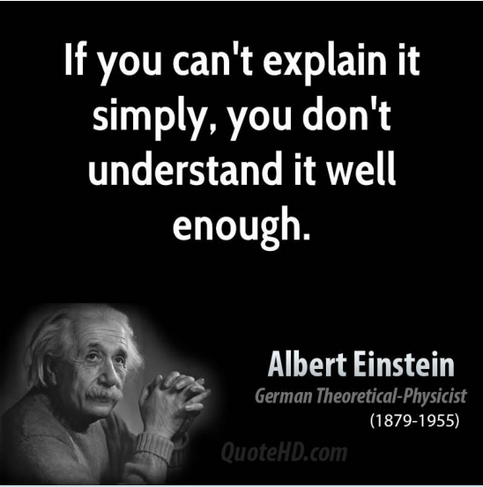
Academic Writing

Slide 8
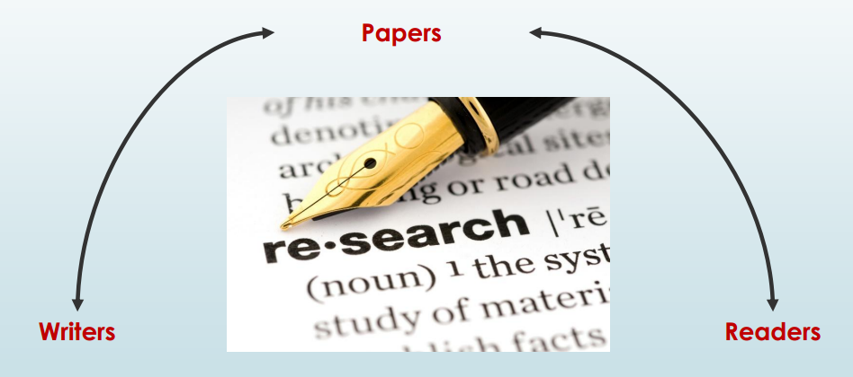
Academic Writing
Your paper is a “product”. You write a paper to be read by someone else.

Slide 9
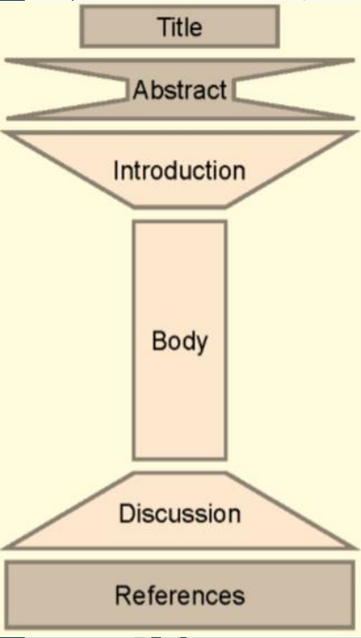
Academic Writing
A common strategy is to organize information using a motivation-problem-solution pattern
Motivation
Future Perspectives
Problem
Research Paper
Results
Existing Solutions
Evaluation
Your Solution (i.e. contribution)
http://101.110.118.64/dbis.rwth-aachen.de/~derntl/papers/misc/paperwriting.pdf

Slide 10
Basic Principles
正确 Correct
准确 Accurate
逻辑性强 Logical
信息明晰 Informative
简洁 Concise, Succinct
一致性 Consistency
吸引人 Attractive, Interesting

Slide 11
六、阅读材料
1．推荐教材
[1].Academic Essay Writing for Postgraduates. English Language Teaching Centre, University of Edinburgh, 2014.
[2].Jay Belanger, William P. Fox, 王杰，毛紫阳. 正确写作美国大学生数学建模竞赛论文（第2版）. 高等教育出版社, 2017.
[3].王慧莉, 刘文宇, 高桂珍, 曹硕. 任务型学术写作. 中国人民大学出版社，2014.
[4].Clinical Chemistry Guide to Scientific Writing: https://www.aacc.org/publications/clinical-chemistry/clinical-chemistry%C2%A0guide-to-scientific-writing
2．参考教材
[1].Strunk, William. The elements of style. Penguin, 2007.
[2].侯进. 计算机专业英语—科技交流与科技论文写作. 电子工业出版社，2016.
[3].任胜利, 莫京, 安瑞, 刘徽. 科技写作与交流—期刊论文、基金申请书及会议讲演. 科学出版社, 2017.

Slide 12
文献检索主要数据库
1. IEEE
http://www.lib.szu.edu.cn/er/iel
2. ScienceDirect
http://www.lib.szu.edu.cn/er/sciencedirect
3.Spring http://www.lib.szu.edu.cn/er/springer-ej
4. Science citation index http://www.lib.szu.edu.cn/er/scie
5. arxiv: http://www.arxiv.org

